Slide 1
深度学习
基础及应用

Slide 2
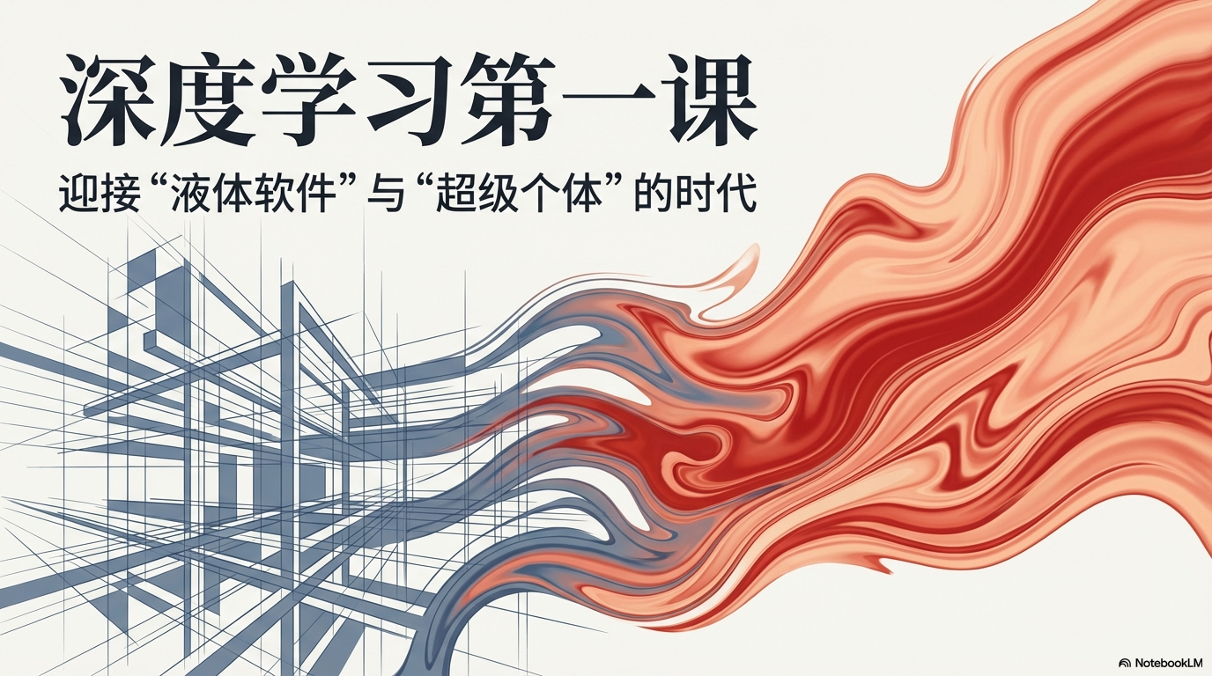

Slide 3
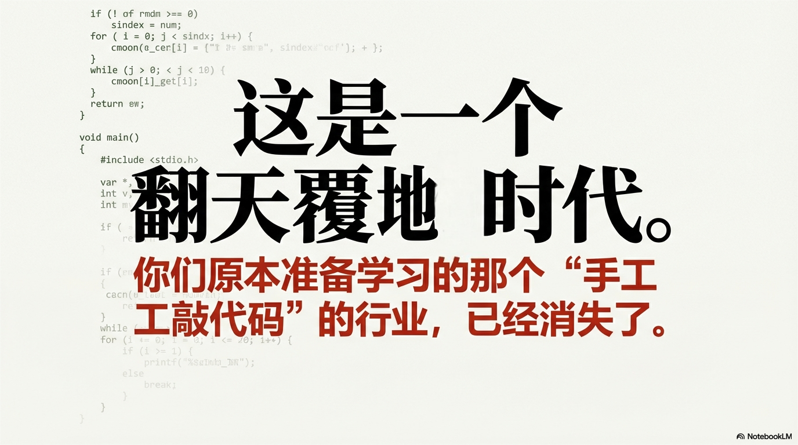

Slide 4
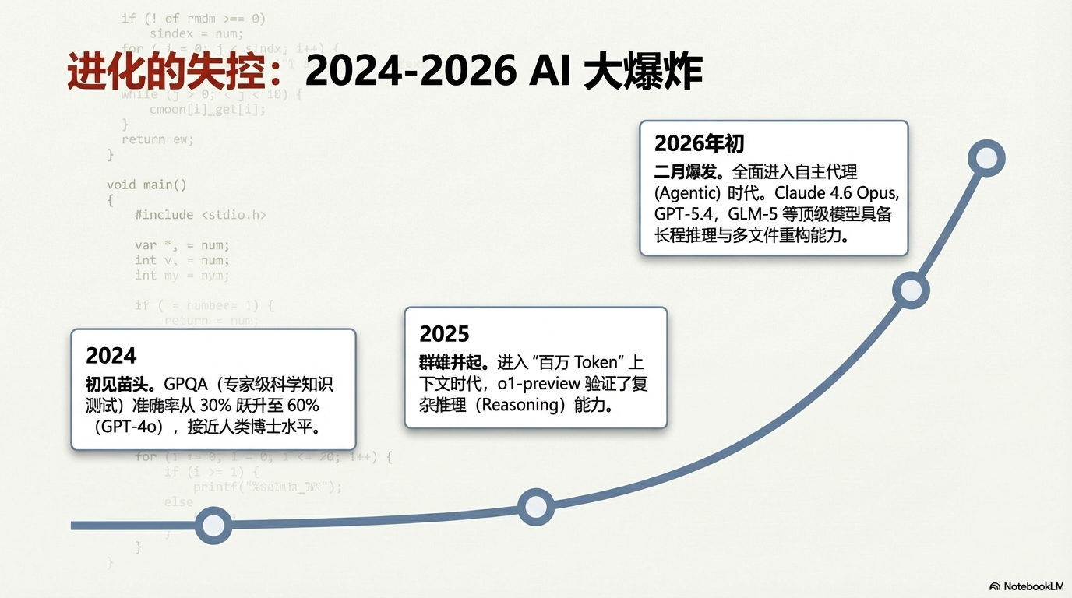

Slide 5
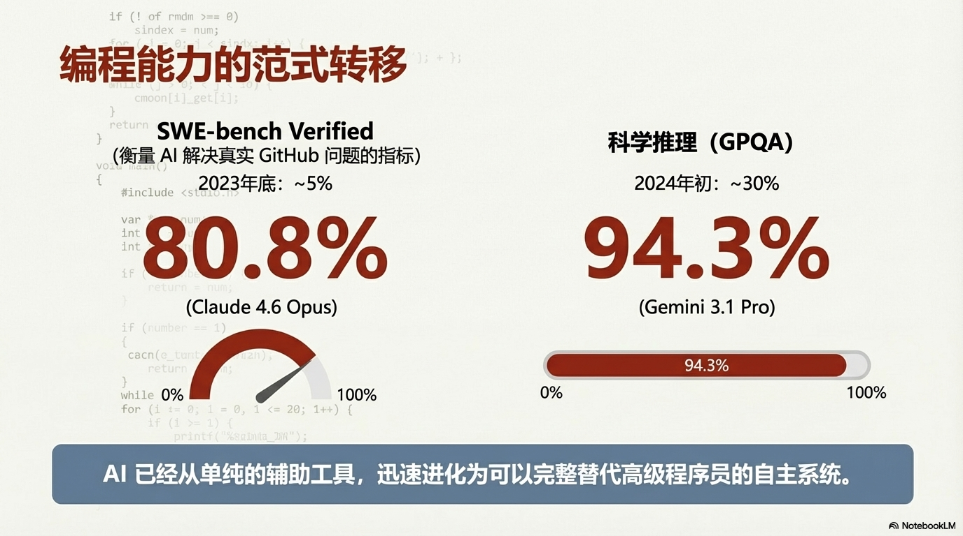

Slide 6
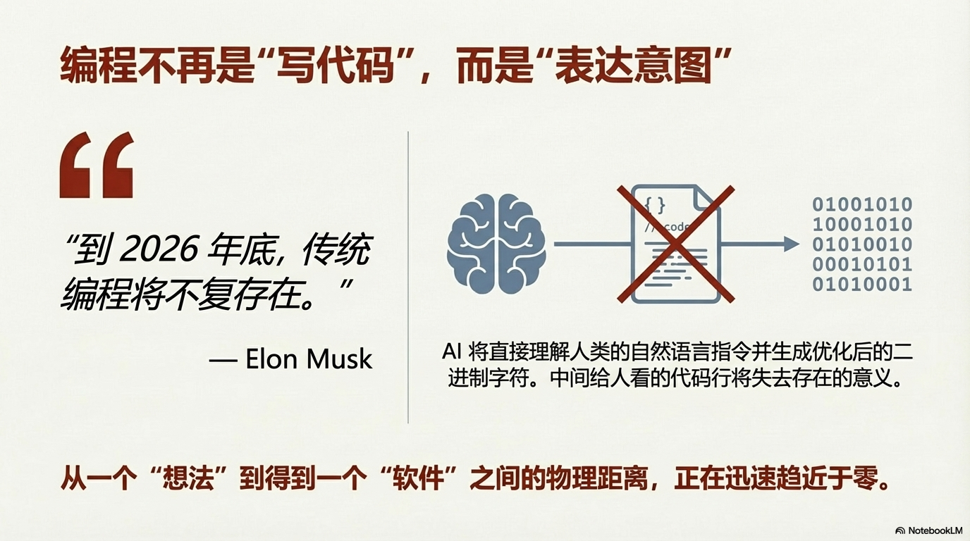

Slide 7
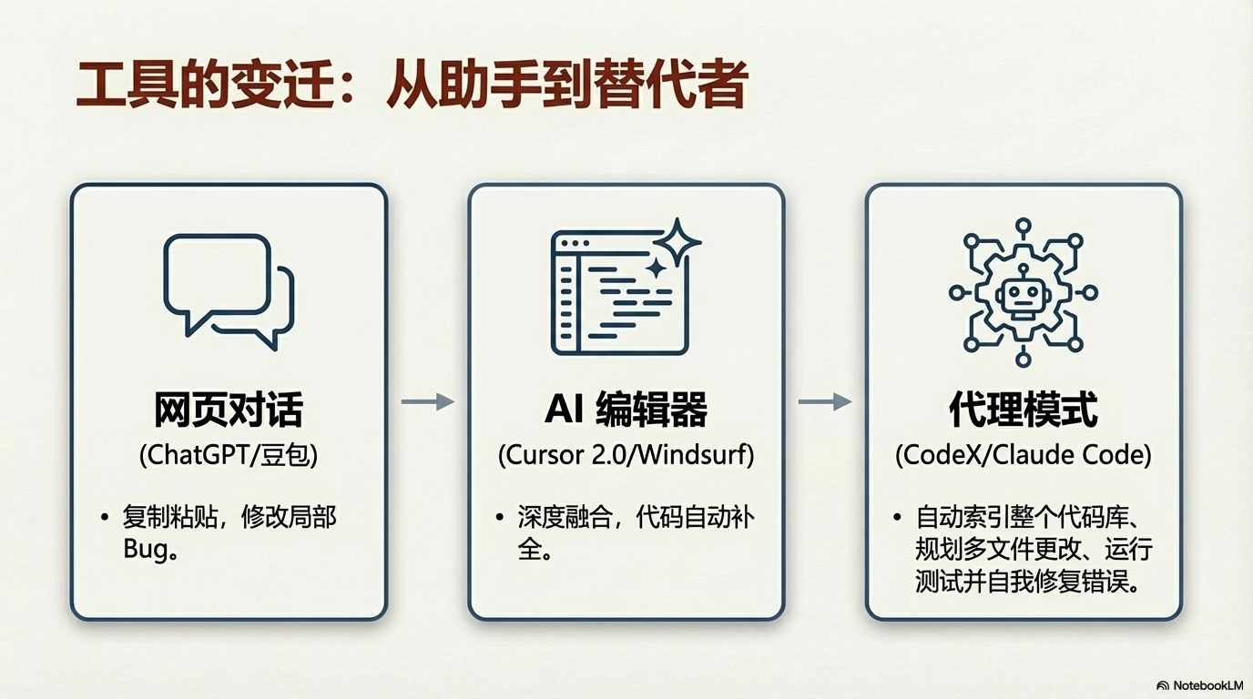

Slide 8
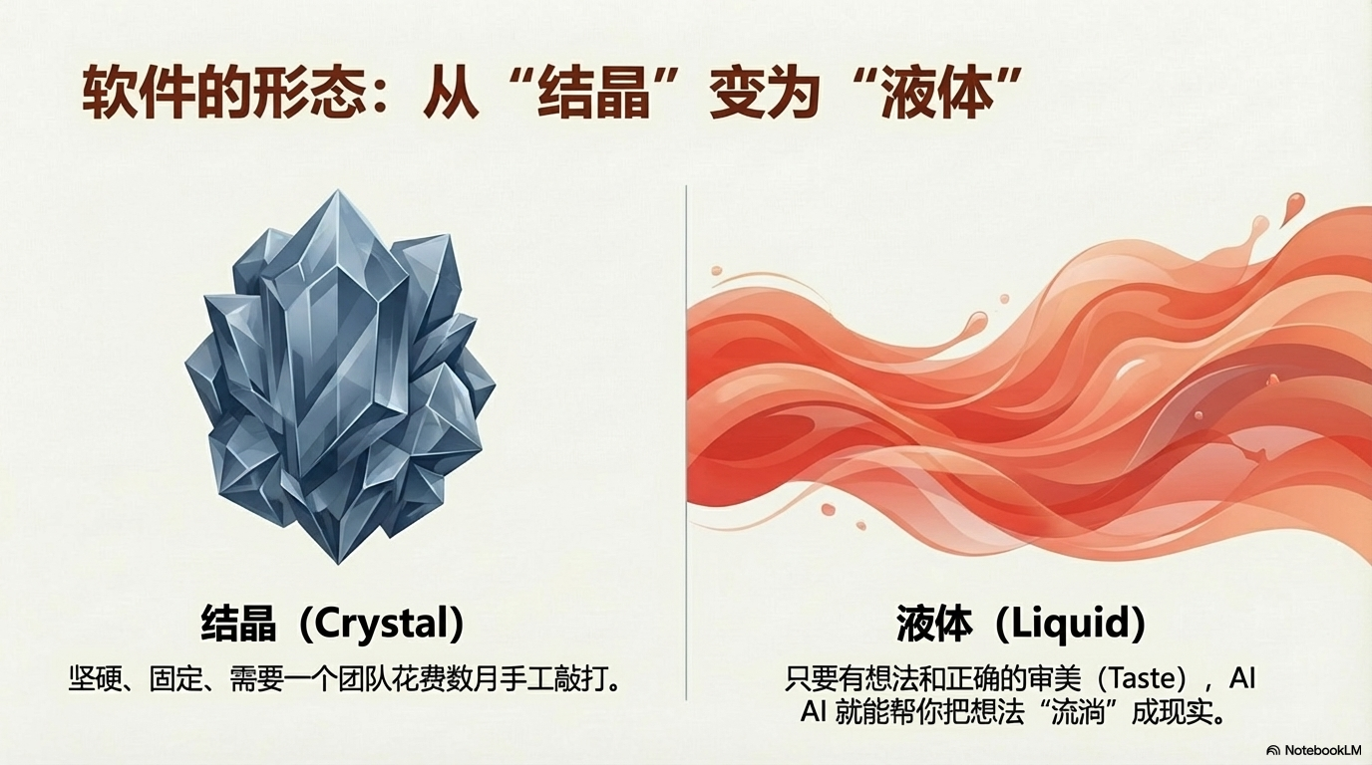

Slide 9
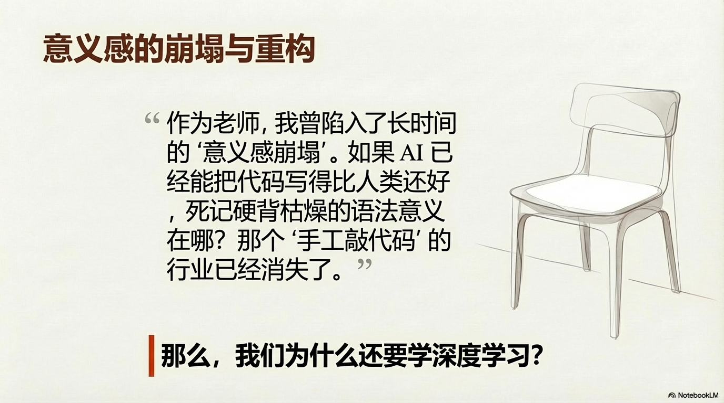

Slide 10
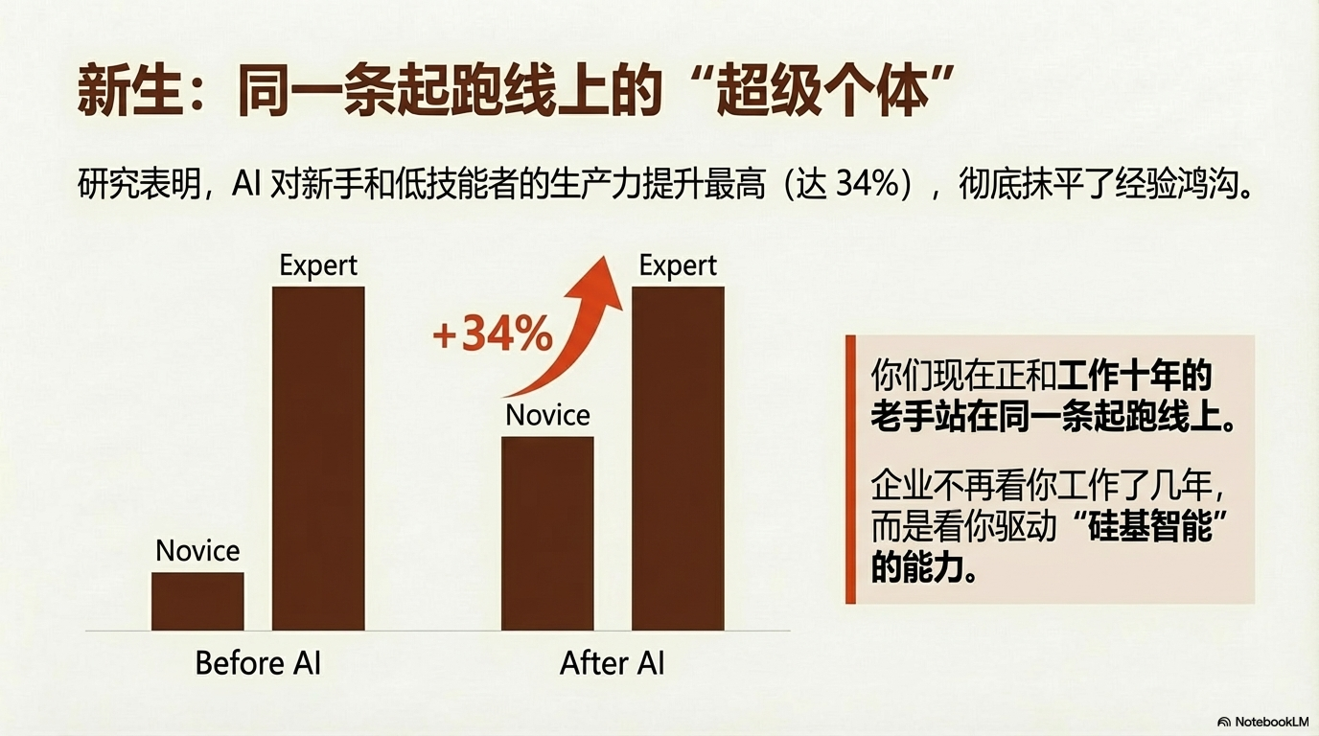

Slide 11
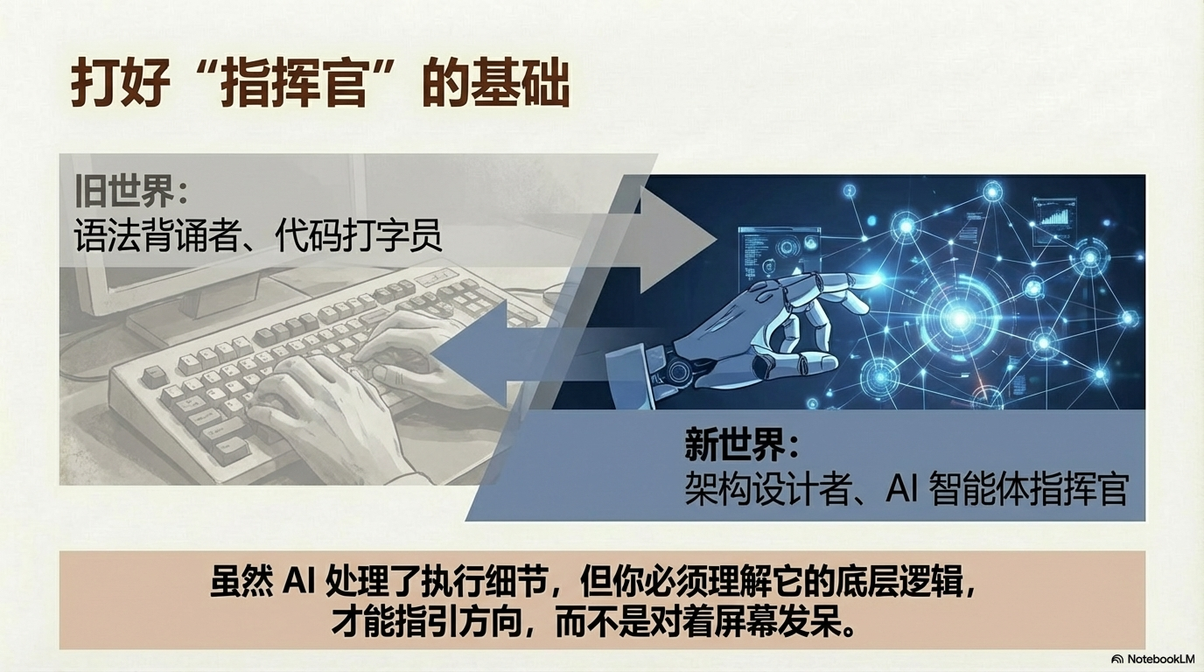

Slide 12
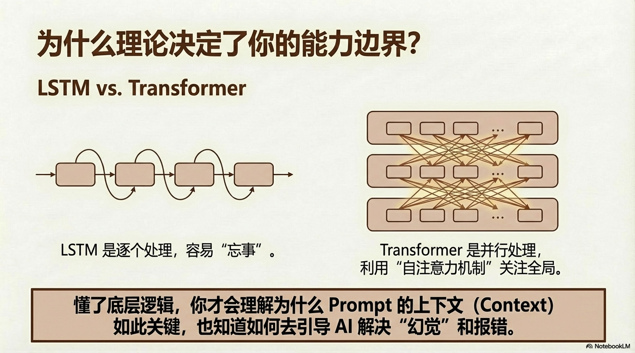

Slide 13
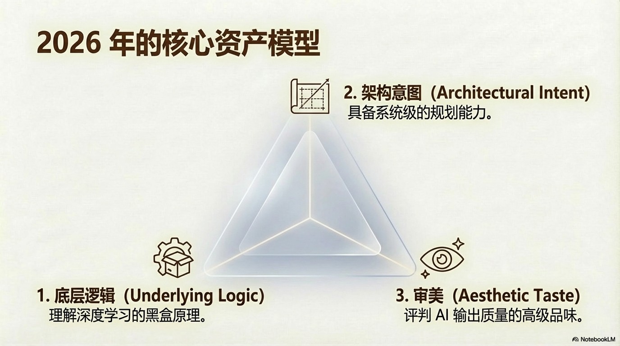

Slide 14
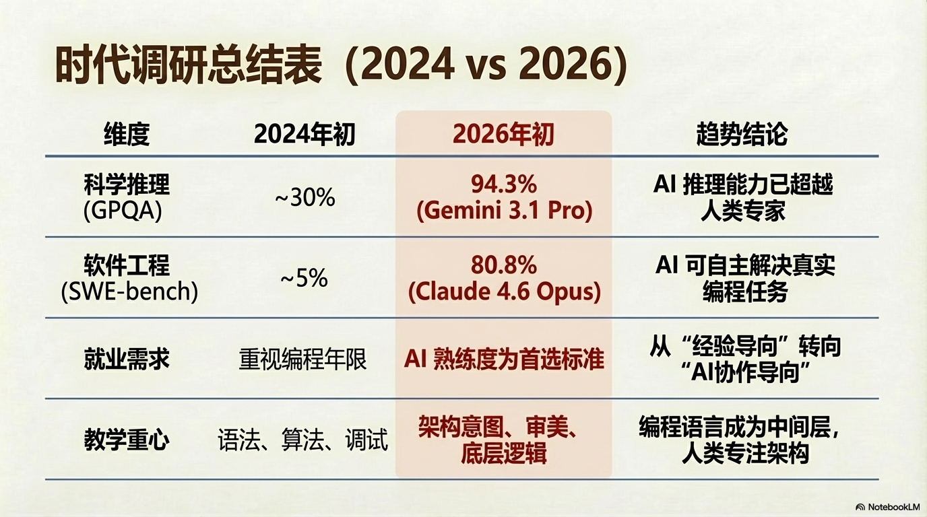

Slide 15
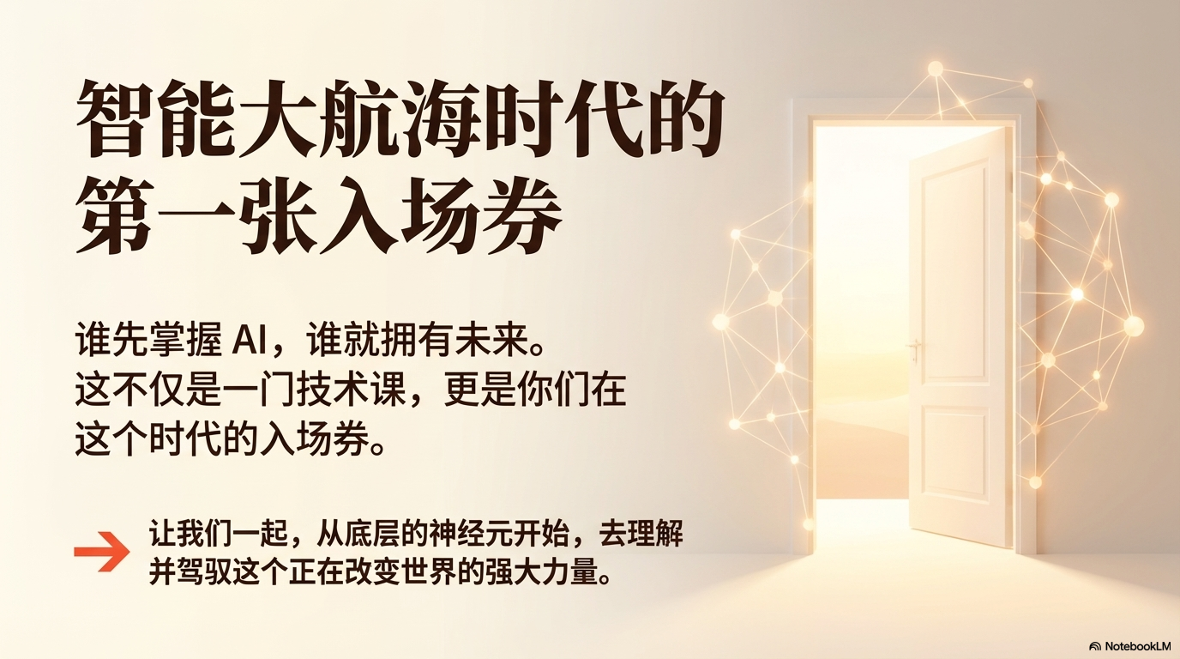

Slide 16
全课导航
项目一 搭建深度学习开发环境
项目五 利用循环神经网络进行文本预测和分类
项目二 夯实深度学习开发基础
项目六 利用生成对抗神经网络进行图像生成
项目三 构建神经网络
项目七 利用迁移学习进行图像分类
项目四 利用卷积神经网络进行图像处理
项目八 交通标志识别

Slide 17
项目一 搭建深度学习开发环境
知识目标
掌握人工智能、机器学习和深度学习的基本概念及它们之间的关系。
了解深度学习的主要应用领域。
了解深度学习的主流框架。
技能目标
项目目标
能够成功搭建深度学习的开发环境。
能够使用Jupyter Notebook完成Python程序的编辑、运行和调试。
素养目标
通过了解我国深度学习平台的发展，增强民族自信心。
养成刻苦、勤奋、好问、独立思考和细心检查的学习习惯。

Slide 18

项目一 搭建深度学习开发环境
2016年3月，阿尔法围棋（AlphaGo）与围棋世界冠军、职业九段棋手李世石进行人机大战，最终AlphaGo以4∶1的总比分获胜，这个事件引起了社会的高度关注，也把人工智能再一次推向话题顶峰。
近几年，人工智能已经真正进入了人们的日常生活，指纹识别、刷脸支付等技术的使用，极大地改变了人们的生活方式，而这些技术都要依靠深度学习。
越来越多的人加入到了深度学习的学习和开发中，小旌也想加入其中，于是先从搭建深度学习开发环境入手。
项目描述

Slide 19
项目一 搭建深度学习开发环境
下载安装Anaconda。从Anaconda的官方网站或者国内镜像网站上（如清华镜像）下载Anaconda软件包并安装。
安装TensorFlow。在“Anaconda Prompt”窗口使用pip命令下载并安装TensorFlow。
使用Jupyter Notebook编辑、运行和调试程序。
项目分析
为了更好地进行深度学习的开发，本项目将对相关知识进行介绍，包括人工智能、机器学习和深度学习的概念及三者之间的关系，以及深度学习的应用领域和主流框架。

Slide 20
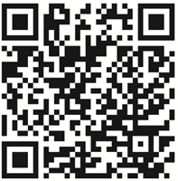
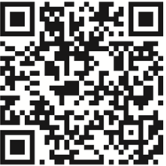

项目一 搭建深度学习开发环境
项目准备
全班学生以3～5人为一组进行分组，各组选出组长。组长组织组员扫码观看“深度学习的发展历程”和“深度学习的应用领域”视频，讨论并回答下列问题。
问题1:简述深度学习的发展历程。
问题2:简述深度学习的应用领域，并列举出相关领域中已发布的系统或软件（不少于3个）。
深度学习的发展历程
深度学习的应用领域
点击此处播放微课
点击此处播放微课

Slide 21
章节导航
项目一
搭建深度学习开发环境
1.1
人工智能、机器学习和深度学习
1.2
深度学习的应用领域
1.3
深度学习的主流框架

Slide 22


1.1
人工智能、机器学习和深度学习

Slide 23
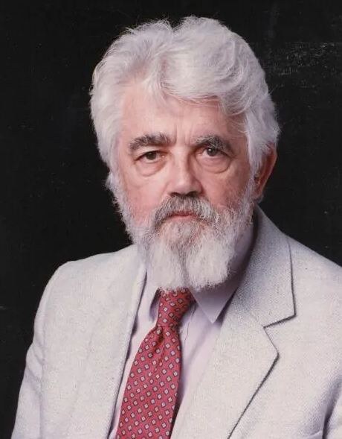
1.1.1
人工智能
1. 人工智能的概念
在1956年的达特茅斯会议上，约翰·麦卡锡等人第一次提出“人工智能”概念，它标志着人工智能学科的诞生。
约翰·麦卡锡(被称为“人工智能之父”)

Slide 24
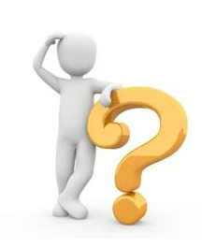
1.1.1
人工智能
1. 人工智能的概念
什么是人工智能呢？
人工智能（artificial intelligence, AI），从字面上进行解释，主要有“人工”和“智能”两个部分。
“人工”是指人造的、人为的，与自然界中本身存在的天然事物相对应。
“智能”是智力和能力的总称，它涉及意识、自我、思维（包括无意识的思维）等问题。
人工智能是指能够让机器或系统像人一样拥有智力和能力，可以代替人类实现识别、认知、分析和决策等多种功能的技术。

Slide 25
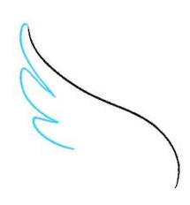
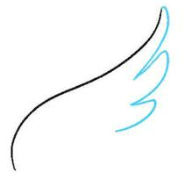
1.1.1
人工智能
2. 人工智能的主要研究内容与应用领域
人工智能是自然科学和社会科学的交叉学科，汲取了自然科学和社会科学的最新成就，以智能为核心，形成了具有自身研究特点的新体系。
人
自然科学
智
智能
能
社会科学
工
人工智能的研究涉及广泛的领域，如各种知识表示模式、不同的智能搜索技术、求解数据和知识不确定性问题的各种方法、机器学习的不同模式等。
人工智能已经发展成为一门由计算机科学、控制论、信息论、语言学、神经生理学、心理学、数学和哲学等多学科相互融合的综合性新学科。

Slide 26
1.1.1
人工智能
2. 人工智能的主要研究内容与应用领域
人工智能的主要研究内容大体上可以分为以下几个方面。
知识表示
把人类的知识概念化、形式化或模型化。
知识推理
机器学习
运用符号知识、算法和状态图等来描述待解决的问题。
知识表示方法主要包括符号表示法和连接机制表示法。
在计算机或智能系统中，依据推理控制策略，利用形式化的知识模拟人类的智能推理方式进行求解问题的过程。
计算机模拟人的学习行为，自主获取新知识，并重新组织已有的知识结构，不断提升自身解决问题的能力。
机器学习可以通过学习文献资料、与人交谈和观察环境等方式进行。

Slide 27
1.1.1
人工智能
2. 人工智能的主要研究内容与应用领域
人工智能的应用
自动定理证明
问题求解与博弈
专家系统
模式识别
机器视觉
自然语言处理
人工神经网络
分布式人工智能与多Agent
应用领域
随着人工智能理论研究的发展，人工智能的应用领域越来越宽广，其应用效果也越来越显著。人工智能的应用主要集中在自动定理证明、问题求解与博弈、专家系统、模式识别、机器视觉、自然语言处理、人工神经网络、分布式人工智能与多Agent等领域。

Slide 28
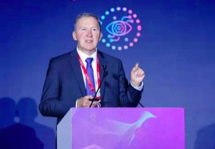
1.1.2
机器学习
1. 机器学习的概念
机器学习
（machine learning, ML）
是指如果一个程序可以在任务T上，随着经验E的增加，效果P也可以随之增加，则称这个程序可以从经验中学习。
这一定义是由卡内基梅隆大学的教授汤姆·米切尔提出的，该定义目前在学术界广泛使用。
汤姆·米切尔

Slide 29
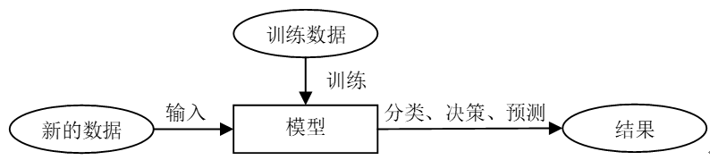


1.1.2
机器学习
2. 机器学习的基本思路
机器学习的基本思路：使用一定的算法解析训练数据；然后学习数据中存在的一些特征，得到模型；最后使用得到的模型对实际问题做出分类、决策或预测等，如图所示。
机器学习的基本思路

Slide 30
1.1.2
机器学习
2. 机器学习的基本思路
以小朋友区分大象和长颈鹿为例，分析机器学习的基本思路。
小朋友看连环画
连环画在机器学习中称为“训练数据”
“训练数据”的集合称为“训练集”。
父母告诉他：”长鼻子大耳朵的是大象，花斑纹长脖子的是长颈鹿。”
区分大象和长颈鹿的属性称为“特征”。
不断重复上面的过程，小朋友的大脑在不停地学习。
不断学习的过程就是“建模”，学会了区分大象和长颈鹿后总结出来的规律称为“模型”。
当小朋友去动物园看到大象和长颈鹿时，他就能够很快地将大象和长颈鹿区分开来。
在动物园看到大象和长颈鹿是新的数据，又称为“测试集”，将训练好的“模型”应用于测试集可以完成分类、决策或预测等任务。

Slide 31
1.1.2
机器学习
3. 机器学习的分类
机器学习按照学习形式可分为有监督学习、无监督学习、半监督学习和强化学习。
有监督学习 | 无监督学习 | 半监督学习 | 强化学习
1.给算法一个数据集（样本）； 2.给定正确答案（标签）； 3.机器通过数据集来学习正确答案。 | 1.给定的数据集没有“正确答案”，所有的数据都是一样的。 2. 任务是从给定的数据集中，挖掘出潜在的特征。 | 有监督学习和无监督学习相互结合的一种学习方法，也可以说是介于两者之间的一种学习类型。 | 1.以环境反馈（奖惩信号）作为输入； 2.以统计和动态规划技术为指导。 3.以目标为导向，从空白状态开始，经由多个步骤来实现某一维度上的目标最大化。
打败围棋世界冠军、职业九段棋手李世石的阿尔法围棋（AlphaGo），使用的是深度学习算法和强化学习算法。

Slide 32
1.1.2
机器学习
3. 机器学习的分类
以让机器学会如何识别猫和狗为例
有监督学习 | 无监督学习 | 半监督学习 | 强化学习
1.给这些照片打上标签； 2.打好标签的照片就是“正确答案”； 3.机器通过大量学习，就可以学会在新照片中识别出猫和狗。 | 1.把一堆猫和狗的照片给机器，不给这些照片打任何标签； 2.通过学习，机器会把这些照片分为两类，一类是猫的照片，一类是狗的照片。 | 有监督学习和无监督学习相互结合的一种学习方法，也可以说是介于两者之间的一种学习类型。 | 在训练过程中，不断去尝试，错误就惩罚，正确就奖励，由此训练得到的模型在各个状态环境中都是最好的。
这种学习方式效果非常好，但成本也较高。 | 虽然看上去跟上面的有监督学习结果差不多，但是有着本质的差别。 |  | 它强调如何基于环境而行动，以取得最大化的预期利益。

Slide 33
1.1.3
深度学习
1. 深度学习的概念
什么是深度学习呢？
深度学习（deep learning, DL），是一种实现机器学习的技术，是机器学习中的一个研究方向。
它的概念源于对人工神经网络的研究，深度学习的模型结构是一种包含多个隐藏层的神经网络。
“深度”指的是神经网络中包含一系列连续的层。
“学习”是指训练这个神经网络的过程。

Slide 34
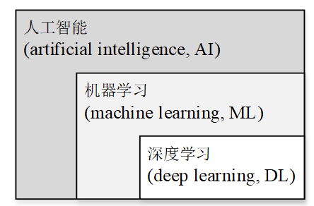
1.1.3
深度学习
2. 人工智能、机器学习和深度学习的关系
人工智能通过研究、设计和制造智能机器或智能系统，模拟人类的智能活动，从而延伸、扩展人类智能。
机器学习则是人工智能的一个分支，它是实现人工智能的一个核心技术，即以机器学习为手段解决人工智能中的规律、经验、知识获取问题。
机器学习包含了很多种不同的算法，深度学习就是其中之一，其他算法包括决策树、支持向量机、朴素贝叶斯等。
人工智能、机器学习和深度学习的关系

Slide 35
高手点拨
深度学习与传统机器学习的区别
深度学习与传统机器学习最大的区别在于两者提取特征的方式不同。
传 统 机 器 学 习
深 度 学 习
传统机器学习描述样本的特征通常需要由人类专家手动选取和设计，特征的好坏对泛化性能有至关重要的影响，而人类专家设计出好的特征并非易事。
传统机器学习在进行图像分类时，需要人类专家根据图像的颜色、轮廓、范围等特征，提取相应的特征值，然后进行机器学习训练以得到结果。
深度学习则是通过自身学习、分析提取抽象特征，向“全自动数据分析”又前进了一步。
深度学习则是通过对大量训练图像的学习，自动确定需要提取的特征信息，甚至还能获取一些人们意想不到的特征组合来训练模型。将这些提取到的特征再经过模型更新等步骤，就可以得到令人满意的结果。

Slide 36

课堂训练
问题一：简述人工智能、机器学习和深度学习之间的关系。
问题二：简述有监督学习和无监督学习的区别。

Slide 37
课堂小结
人工智能的概念
人工智能的主要研究内容与应用领域
机器学习的概念
机器学习的基本思路
机器学习的分类
深度学习的概念
人工智能、机器学习和深度学习的关系

Slide 38
1.2
深度学习的应用领域

Slide 39
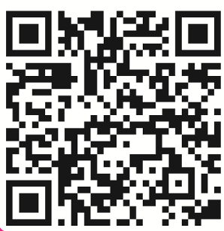

1.2.1
计算机视觉
1. 图片识别
图片识别是使用深度学习最早的领域之一，常用于分类问题。神经网络的输入为图片数据，输出值为当前样本属于每个类别的概率分布。通常选取概率值最大的类别作为样本的预测类别。
从2012年开始，通过对深度学习算法的不断研究，在ImageNet数据集上实现图像分类的错误率以较大的幅度递减，这说明深度学习完全突破了传统机器学习算法在图像分类上的技术瓶颈，图像分类问题得到了更好的解决。
在图片识别方面，经典的神经网络模型有VGGNet、GoogleNet、ResNet等。
ImageNet 项目
点击此处播放微课

Slide 40
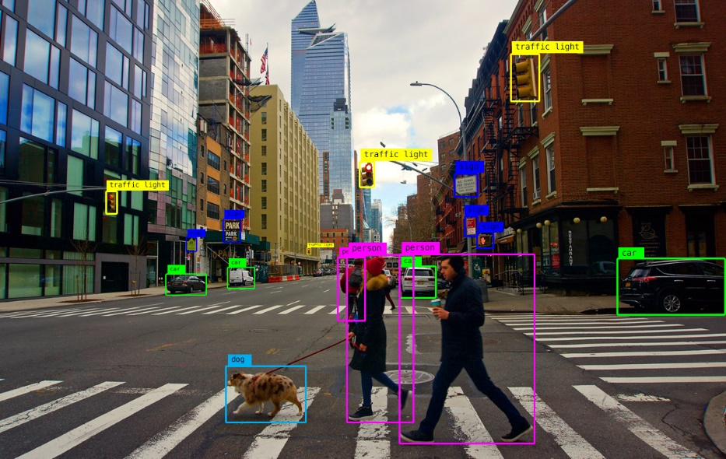
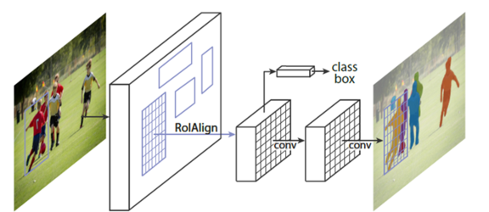
1.2.1
计算机视觉
2. 目标检测
目标检测是指通过算法自动检测出图片中常见物体的大致位置，通常用边界框表示，并分类出边界框中物体的类别信息。
目标检测比图像分类的难度更高，在目标检测中，不仅要给出包含了哪些物体，还要给出包含物体的具体位置。
传统机器学习算法很难抽象出足够有效的特征，而深度学习算法能够从海量数据中自动检测目标并表达其特征，既可以有效地区分不同的个体，又可以尽量减少相同个体在不同环境中的影响。

Slide 41
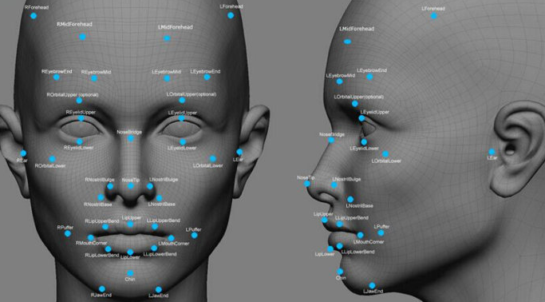
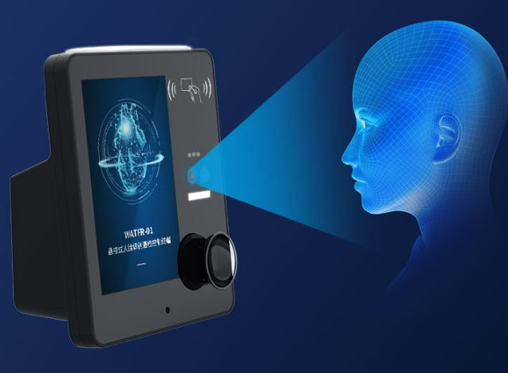
1.2.1
计算机视觉
2. 目标检测
人脸识别广泛应用了目标检测技术，一般应用在娱乐行业、安防及风控行业等。
现在每款自拍软件都必备自动对焦和自动美颜功能；在安防、风控领域，人脸识别应用大大提高了工作效率并节省了人力成本。此外，人脸识别还可用于账户的登录和保障资金安全，如网银的人脸识别登录和支付等。

Slide 42
拓展阅读
机器视觉和计算机视觉的区别
机器视觉就是用机器代替人眼进行测量和判断。
计算机视觉是利用计算机及其辅助设备来模拟人的视觉功能，实现对客观世界三维场景的感知、识别和理解。
概念不同
机器视觉侧重工程的应用，强调实时性、高精度和高速度。
计算机视觉侧重理论算法的研究，强调理论。
侧重点不同

Slide 43
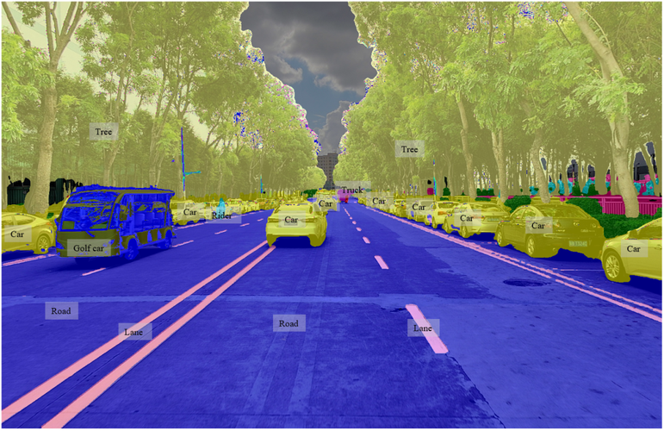
1.2.1
计算机视觉
3. 图像分割
图像分割是通过算法自动分割并识别出图片中的内容，可以将图像分割理解为每个像素点的分类问题，分析每个像素点的物体的类别信息。
图像分割主要应用于无人驾驶、医学影像诊断、地理信息系统、机器人等。
在无人驾驶中，需要为汽车增加必要的感知器，让它们了解自己所处的环境，使自动驾驶的汽车可以安全行驶。通过车载摄像头或激光雷达探查到图像后，无人驾驶汽车将图像输入到模型中，后台计算机可以自动将图像分割归类，以避让行人和车辆等障碍。

Slide 44
1.2.2
自然语言处理
自然语言处理是研究人类与计算机系统之间用自然语言进行有效通信的各种理论和方法。
如何解决计算机系统理解自然语言的问题，一直是人工智能研究领域的重要课题之一。
深度学习已经在机器翻译、文字识别、自动文摘、句法分析、文本分类、信息检索、信息获取、信息过滤、中文自动分词、语音合成等研究方向取得了突出成就，能够更加智能、自动地提取复杂特征，如表所示。
自然语言处理的研究方向
研究方向 | 简 介
机器翻译 | 借助计算机把文字或演讲从一种自然语言自动翻译成另一种自然语言，如将汉语翻译成英语
文字识别 | 借助计算机自动识别印刷体或手写体文字，将它们转换为可供计算机处理的电子文本，如字符的图像识别
自动文摘 | 利用计算机提炼指定文章的摘要，即自动归纳原文档的主要内容和含义，提炼并形成摘要，如机械文摘

Slide 45
1.2.2
自然语言处理
自然语言处理的研究方向
（续）
研究方向 | 简 介
句法分析 | 运用自然语言的句法和其他相关知识确定输入句中各成分的功能，建立一种数据结构，用于获取输入句子的意义
文本分类 | 在给定的分类体系和分类标准下，根据文本内容利用计算机自动判别文本类型，实现文本自动归类
信息检索 | 利用计算机从海量文档中查找用户需要的相关文档
信息获取 | 利用计算机从大量的文本中自动抽取待定的一类信息（如事件和事实等），并形成结构化数据，填入数据库中供用户查询使用
信息过滤 | 利用计算机自动识别和过滤满足特定条件的文档信息
中文自动分词 | 使用计算机对中文文本进行词语的自动切分
语音合成 | 将书面文本自动转换成对应的语音

Slide 46
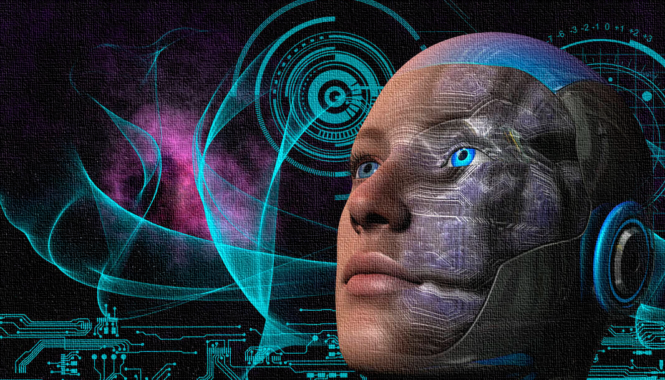
高手点拨
语言的理解和生成是一个极为复杂的解码和编码过程。
一个能够理解自然语言的计算机系统看起来就像一个人一样，它不仅需要有上下文知识和信息，还能用信息发生器进行推理。
理解和书写语言的计算机系统具有表示上下文知识结构的某些人工智能思想，以及根据这些知识进行推理的某些技术。

Slide 47
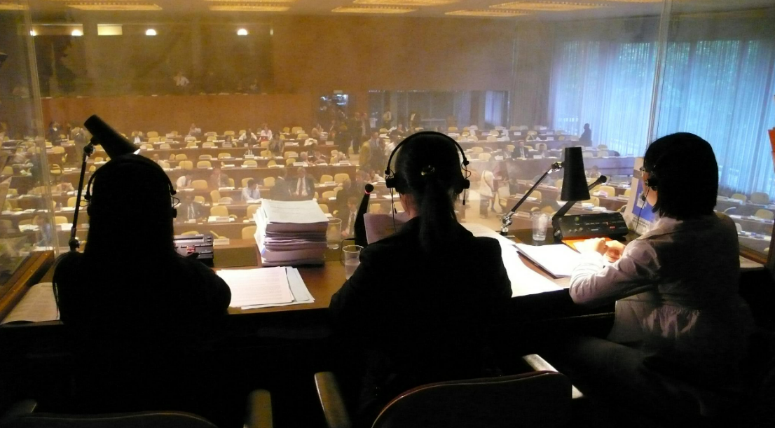
1.2.3
语音识别
深度学习在语音识别领域同样取得了突破性进展。
2009年深度学习的概念被引入语音识别领域，并对该领域产生了重大影响。短短几年之间，使用深度学习模型的语音识别错误率大大降低。
深度学习之所以有这样的突破性进展，最主要的原因是其可以自动地从海量数据中提取更加复杂且有效的特征。
基于深度学习的语音识别已经应用到了各个领域，如同声传译系统、智能语音输入法等。
同声传译系统不仅能够对输入的语音进行识别，还可以将识别出来的结果翻译成另外一门语言，并将翻译好的结果通过语音合成的方式输出。

Slide 48
课堂训练
自然语言处理的研究方向有哪些。

Slide 49
课堂小结
深度学习的应用领域：
计算机视觉
自然语言处理
语音识别

Slide 50
1.3
深度学习的主流框架

Slide 51

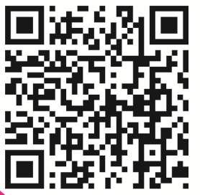
1.3.1
TensorFlow
TensorFlow是一款由Google公司推出的开源框架，是目前使用较为广泛的深度学习框架之一，其前身是Google公司的神经网络算法库DistBelief。它拥有全面而灵活的生态系统，包含各种工具、库和社区资源，被广泛应用于各类机器学习算法的编程实现。
TensorFlow拥有多层级结构，可部署于各类服务器、个人计算机和移动平台上并支持CPU、GPU（graphics processing unit）和TPU（tensor processing unit）来完成高性能数值计算。它提供了Python、C++、Java接口来构建用户的程序。
TensorFlow由Google公司人工智能团队开发和维护，拥有包括TensorFlow Hub、TensorFlow Lite、TensorFlow Research Cloud等多个项目及各类应用程序接口。
CPU、GPU和TPU
之间的区别
点击此处播放微课

Slide 52
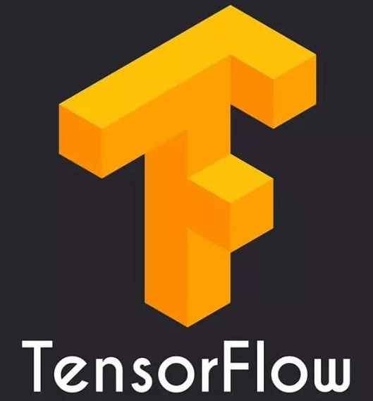
1.3.1
TensorFlow
2019年，Google公司推出了TensorFlow 2.0。相较于TensorFlow 1.x而言，TensorFlow 2.x使用完全不同的架构，不兼容TensorFlow 1.x的代码，同时在编程风格、函数接口设计等方面也有较大的变化，易用性更好。
TensorFlow 2.x使用Keras作为高层API，使用了动态计算图快速搭建模型、调试程序；清理了冗余和废弃的API，如tf.app、tf.flags等，取消了全局变量，采用变量跟踪机制，使整体流程更加清晰，平缓了学习曲线；增强了模型部署能力，训练出的模型可以在其他平台、移动端、嵌入式设备、浏览器，甚至其他语言平台部署并使用。

Slide 53
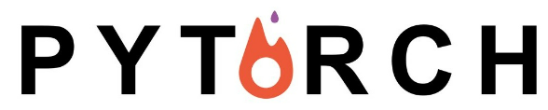
1.3.2
PyTorch
PyTorch是一款由Facebook人工智能研究院推出的开源Python机器学习框架，它的前身是Torch框架。2017年，Torch的研发团队推出了PyTorch。PyTorch不是简单地封装Torch，以提供Python接口，而是对Torch之上的所有模块进行了重构，并新增了先进的自动求导系统，成为当下最流行的动态图框架之一。
PyTorch入门简单，简洁且高效快速。它与Python语言无缝衔接，处于机器学习第一大语言Python的生态圈中，可使用庞大的Python库和相关软件。它使用了动态计算图结构，并采用了定制的GPU内存分配器，使得深度学习模型有最大限度的内存效能，能训练更大的深度神经网络。

Slide 54

1.3.3
PaddlePaddle
PaddlePaddle
深度学习核心训练和推理框架
基础模型库
端到端开发套件
丰富的工具组件
2016年，百度公司推出了PaddlePaddle（也称为飞桨）。它是中国首个自主研发、功能完备、开源开放的产业级深度学习平台。
PaddlePaddle集深度学习核心训练和推理框架、基础模型库、端到端开发套件及丰富的工具组件于一体。

Slide 55
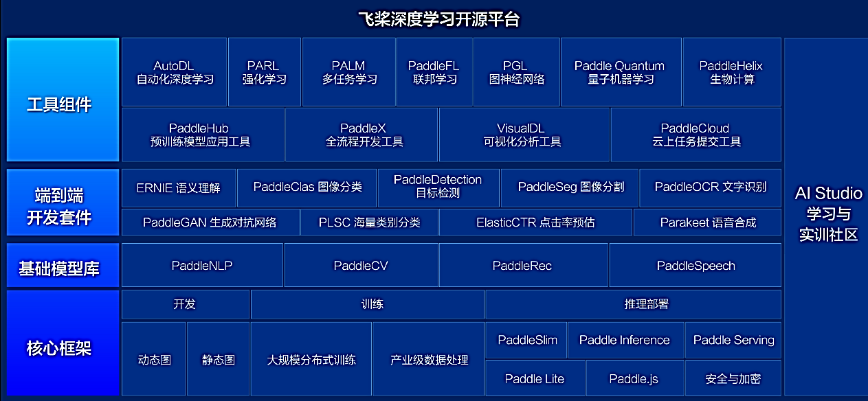
1.3.3
PaddlePaddle
PaddlePaddle（也称为飞桨）功能上，它同时支持动态图和静态图，能方便地调试和部署模型，非常适合业务应用的落地实现。它还支持数百个节点的高效并行训练。

Slide 56
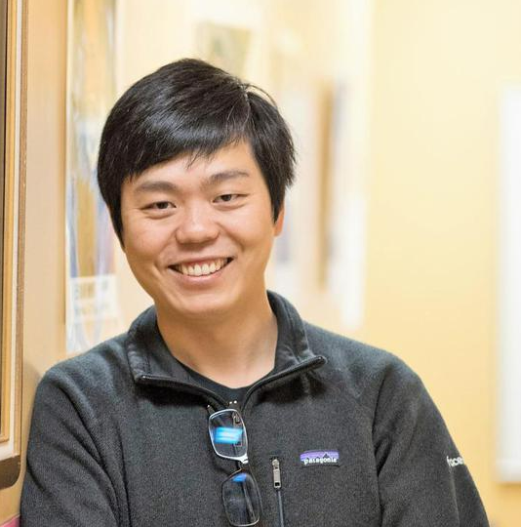
1.3.4
Caffe
Caffe于2003年发布，是一款由伯克利大学贾扬清博士主持开发的清晰、高效的深度学习框架。Caffe采用C++编写，支持命令行、Python和MATLAB接口，既可以在CPU上运行，又可以在GPU上运行。
贾扬清博士

Slide 57
1.3.4
Caffe
Caffe
经典模型
AlexNet
ResNet
应用
工业界
VGGNet
学术界
在计算机视觉领域中的应用
人脸识别
图像分类
位置检测
目标追踪
由于Caffe知名度较高，拥有大量训练好的经典模型，如AlexNet、VGGNet、ResNet等，所以广泛地应用于前沿的工业界和学术界，许多提供源码的深度学习论文都使用Caffe作为实现模型的工具。

Slide 58
1.3.4
Caffe
优势
出众的性能和快速的原型设计
简洁明了的源代码
局限性
难以配置
难扩展
灵活性缺失
依赖环境众多
在深度学习新时代到来之时，Caffe的局限性也逐渐显现。
尽管目前在GitHub上还能找到许多基于Caffe的项目，但是新的项目已经越来越少。
2017年4月，Facebook发布Caffe2，加入了递归神经网络等新功能。2018年3月底，Caffe2并入PyTorch。
Caffe

Slide 59
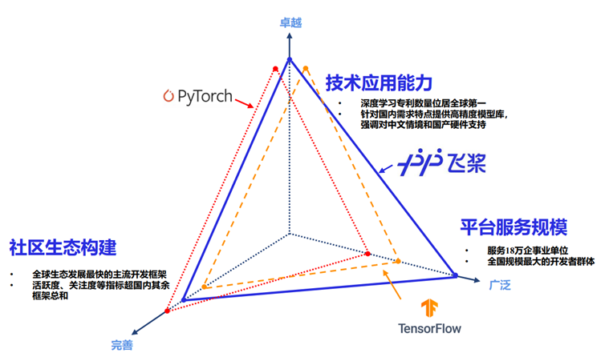
素养之窗
2022年7月，中国信息通信研究院联合深度学习技术及应用国家工程研究中心发布了《深度学习平台发展报告（2022）》。报告指出，以中国自主研发的飞桨为代表的自主可控全栈平台和生态加速了中国技术普惠与产业赋能，是构建国产化生态体系的重要一环。百度飞桨基于我国产业实践与应用创新需求，在社区生态构建上持续发力、优势渐显，在平台服务规模和技术应用能力方面更具备领先优势。截至2022年5月，飞桨已累计凝聚477万名开发者、服务18万家企事业单位、创建56万个AI模型。与此同时，华为昇思、旷视天元、之江天枢等深度学习平台，也获得了快速发展。

Slide 60
课堂训练
Caffe在计算机视觉领域中的应用都有哪些。

Slide 61
课堂小结
深度学习的主流框架：
TensorFlow
PyTorch
PaddlePaddle
Caffe

Slide 62
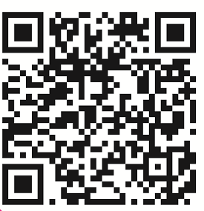

项目实施 ——搭建深度学习开发环境
1. 安装Anaconda
Anaconda是一个开源的集成开发平台，它集成了Python的开发环境及众多常用的Python包和模块，如NumPy、Matplotlib等。
安装Anaconda
点击此处播放微课
步骤 1 访问https://www.anaconda.com，在打开的Anaconda主页中选择“Products”→“Anaconda Distribution”选项，如图所示。
Anaconda主页

Slide 63
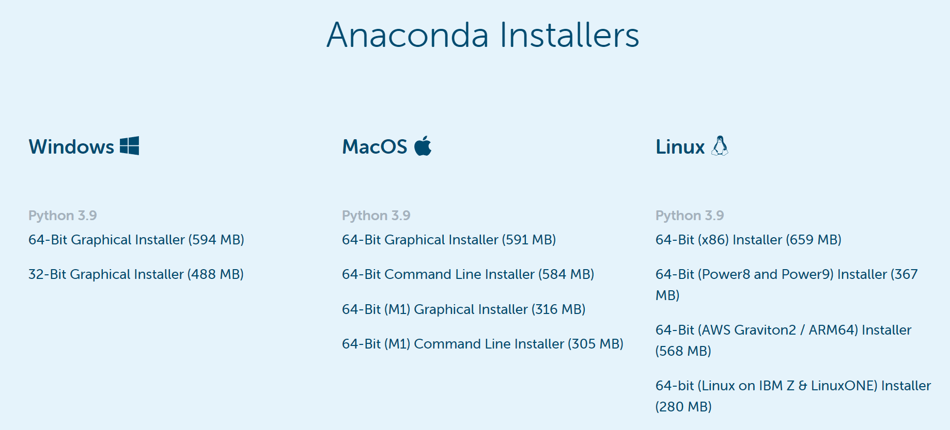
项目实施 ——搭建深度学习开发环境
1. 安装Anaconda
步骤 2 打开下载页面，向下拖动滚动条，直到出现Anaconda安装版本信息，选择“ Windows”→“Python 3.9”→“64-Bit Graphical Installer”选项，下载安装软件，如图所示。
指点迷津
用户也可以从清华镜像网站上（https://mirrors.tuna.tsinghua.edu.cn/anaconda/archive）下载Anaconda，该网站提供了许多Anaconda的历史版本。
侧重点不同
下载Anaconda

Slide 64
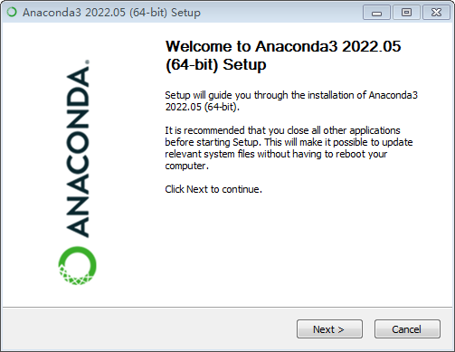
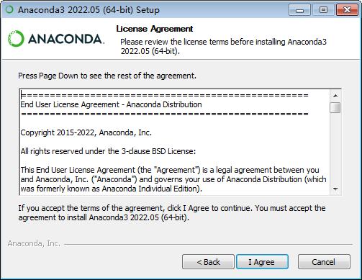
项目实施 ——搭建深度学习开发环境
1. 安装Anaconda
步骤 3 双击下载好的“ Anaconda3-2022.05-Windows-x86_64.exe”文件，在打开的对话框中单击“ Next”按钮，如图所示。
步骤 4 显示“ License Agreement”界面，单击“ I Agree”按钮，如图所示。
欢迎安装
同意安装许可

Slide 65
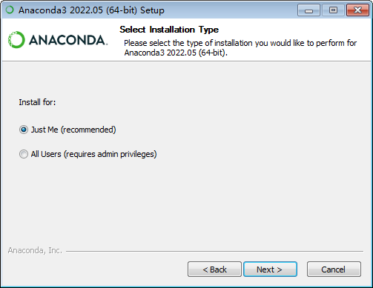
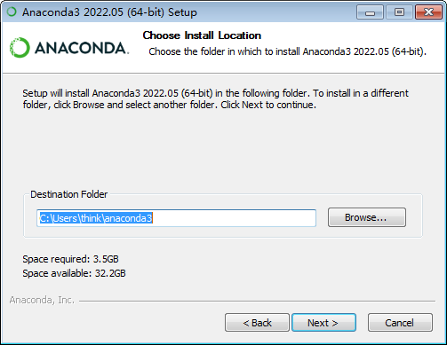
项目实施 ——搭建深度学习开发环境
1. 安装Anaconda
步骤 5 显示“ Select Installation Type”界面，在“ Install for”列表中勾选“ Just Me”单选钮，然后单击“ Next”按钮，如图所示。
步骤 6 显示“ Choose Install Location”界面，直接使用默认路径，单击“ Next”按钮，如图所示。
如果系统创建了多个用户而且都允许使用Anaconda，则勾选“ All Users”单选钮。
选择用户
设置安装路径

Slide 66
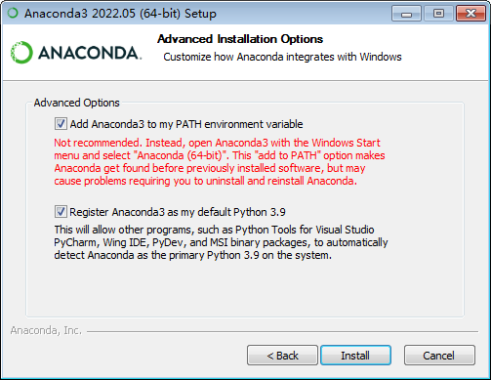
项目实施 ——搭建深度学习开发环境
1. 安装Anaconda
步骤 7 显示“Advanced Installation Options”界面，在“ Advanced Options”列表中勾选“ Add Anaconda3 to my PATH environment variable”和“ Register Anaconda3 as my default Python 3.9”复选框，单击“ Install”按钮，如图所示。
设置系统环境
指点迷津
勾选“ Add Anaconda3 to my PATH environment variable”表示把Anaconda3加入环境变量；勾选“ Register Anaconda3 as my default Python 3.9”表示将Anaconda3注册为默认安装的Python 3.9。

Slide 67
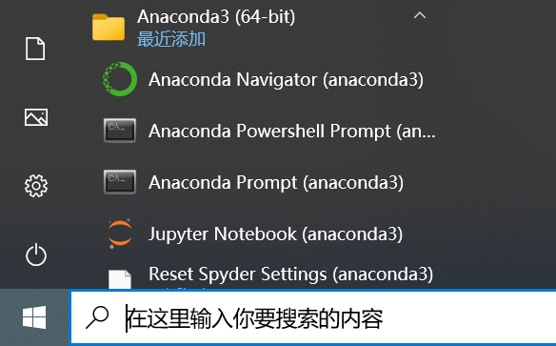
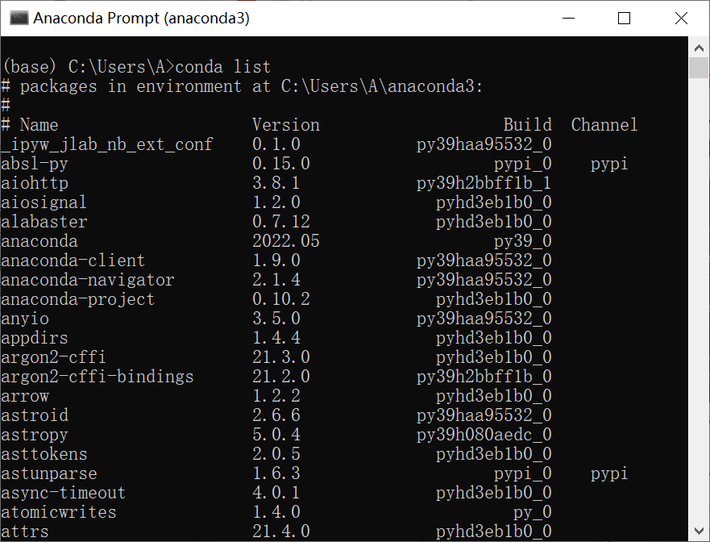
项目实施 ——搭建深度学习开发环境
1. 安装Anaconda
步骤 8 安装完成后单击“ Next”按钮，最后单击“ Finish”按钮，完成Anaconda3的安装。
步骤9 单击“开始”按钮，选择“ Anaconda3”→“Anaconda Prompt”选项，如图所示。
步骤 10 在打开的“ Anaconda Prompt”窗口中输入“ conda list”命令，按回车键，如果显示很多库名和版本号列表，说明Anaconda安装成功了，如图所示。
启动Anaconda Prompt
Anaconda库名和版本号列表

Slide 68

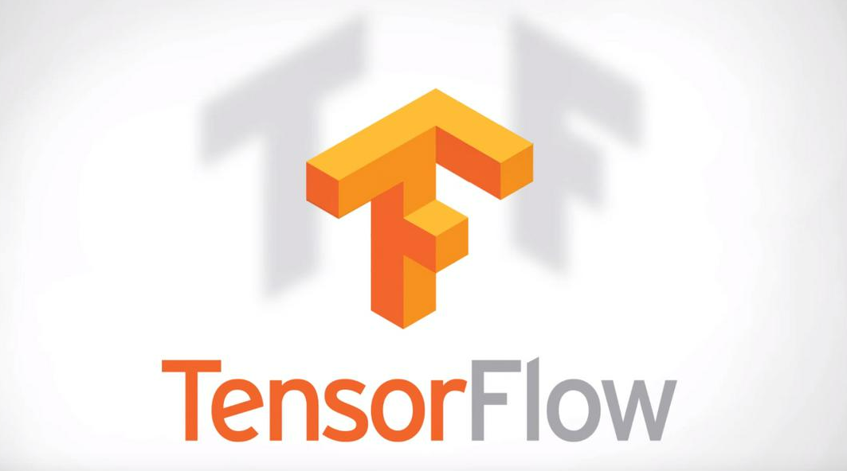
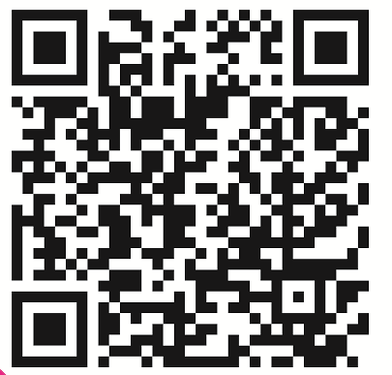
项目实施 ——搭建深度学习开发环境
2. 安装TensorFlow
TensorFlow有CPU和GPU两种安装版本。下面介绍TensorFlow的CPU版本安装步骤。
步骤 1 单击“开始”按钮，选择“ Anaconda3”→“Anaconda Prompt”选项。
安装TensorFlow
点击此处播放微课

Slide 69

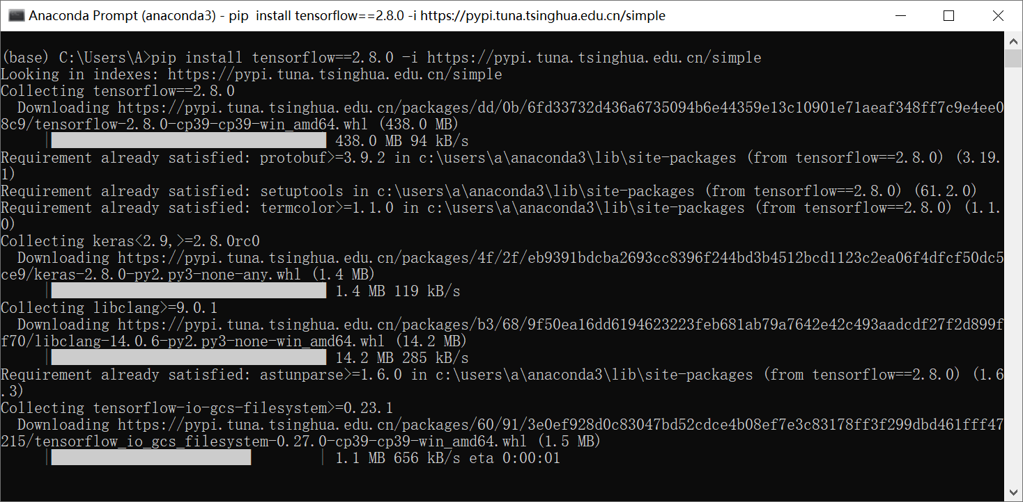
项目实施 ——搭建深度学习开发环境
2. 安装TensorFlow
步骤 2 在打开的“ Anaconda Prompt”窗口中输入“ pip install tensorflow==2.8.0 -i https://pypi.tuna.tsinghua.edu.cn/simple”命令，按回车键，开始安装TensorFlow，如图所示。
指点迷津
在命令“pipinstalltensorflow==2.8.0 -i https://pypi.tuna.tsinghua.edu.cn/simple”中，“-ihttps://pypi.tuna.tsinghua.edu.cn/simple”用于指定下载TensorFlow镜像文件的源地址，“==2.8.0”用于指定安装的TensorFlow版本号。
TensorFlow（CPU版本）安装界面

Slide 70
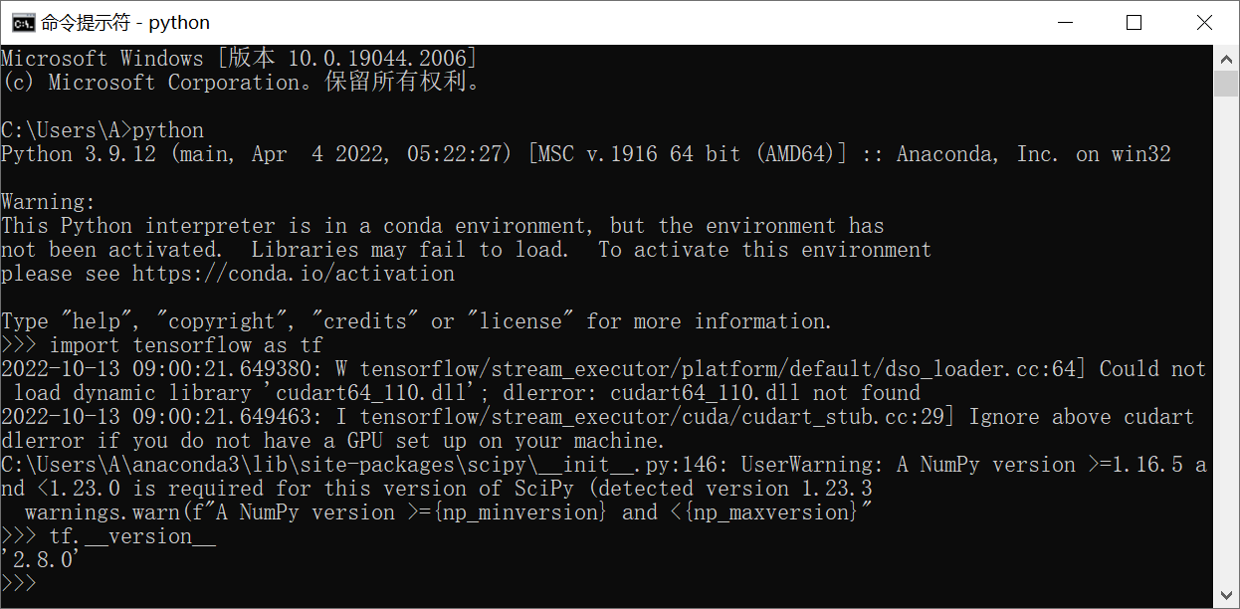
项目实施 ——搭建深度学习开发环境
2. 安装TensorFlow
步骤 3 打开命令提示符窗口，输入“ python”并执行该命令，进入Python交互式终端。
步骤4 在Python交互式终端中输入并执行“ import tensorflow as tf”语句后，输入“ tf.__version__”语句，按回车键，如果显示TensorFlow的版本号，说明TensorFlow安装成功，如图所示。
验证TensorFlow（CPU版本）是否安装成功

Slide 71

项目实施 ——搭建深度学习开发环境
2. 安装TensorFlow
指点迷津
（1）在安装TensorFlow的GPU版本之前，需要确定计算机是否有NVIDIA显卡，并安装了CUDA（CUDA是NVIDIA推出的用于自家GPU的并行计算框架）和cuDNN（cuDNN是NVIDIA打造的针对深度神经网络的加速库）。
（2）本教材使用TensorFlow+Keras来搭建深度学习神经网络，而这里的Keras是架构在TensorFlow上的高阶API，不需要额外安装，在使用时通过“ tf.keras”引用即可。

Slide 72

项目实施 ——搭建深度学习开发环境
3. 使用Jupyter Notebook
如何使用Jupyter Notebook编写程序呢？
Jupyter Notebook是Anaconda套件中一款开源的Web应用程序，用户可以使用它编写代码、公式、解释性文本和绘图，并且可以把创建好的文档进行分享。
目前，Jupyter Notebook已经广泛应用于数据处理、数学模拟、统计建模、机器学习等重要领域。
使用Jupyter Notebook
点击此处播放微课

Slide 73


项目实施 ——搭建深度学习开发环境
3. 使用Jupyter Notebook
步骤1 在“ Anaconda Navigator”窗口中，单击“ Jupyter Notebook”→“Launch”按钮，如图所示。
步骤2 在默认的浏览器中打开Jupyter Notebook，如图所示。
Jupyter Notebook界面
从图Jupyter Notebook界面中可以看到，它的顶部有3个选项卡，分别是“Files”“Running”和“Clusters”。其中，“Files”中列出了所有文件，“Running”中显示已经打开的终端和Notebook运行状况，“Clusters”则是由IPython parallel包提供，用于并行计算。
在“Anaconda Navigator”窗口中启动Jupyter Notebook

Slide 74
高手点拨
还有其他方法启动Jupyter Notebook 吗？
还可以通过下面两种方法启动Jupyter Notebook：
① 单击“开始”按钮，选择“Anaconda3”→“Jupyter Notebook”选项；
② 在Windows命令终端输入命令“jupyter notebook”。

Slide 75

项目实施 ——搭建深度学习开发环境
3. 使用Jupyter Notebook
步骤3 在Jupyter Notebook界面中选择“ Files”→“New”→“Python 3”选项，如图所示。
在Jupyter Notebook中新建一个Python 3文件

Slide 76
高手点拨
在Jupyter Notebook界面中， “ New”下拉按钮除了“ Python 3”选项外，还有“ Text File”“Folder”和“ Terminal”3个选项：
① 选择“ Text File”选项，会新建一个空白文档，在其中可以编辑任何字母、单词和数字，也可以选择一种编程语言，然后用该语言编写脚本；
② 选择“ Folder”选项，可以创建一个新文件夹，把所需文档放入其中，也可以修改文件夹的名称或删除文件夹；
③ 选择“ Terminal”选项，其工作方式与在个人终端上完全相同，只是将终端嵌入到Web浏览器中工作。

Slide 77

项目实施 ——搭建深度学习开发环境
3. 使用Jupyter Notebook
步骤4 以Python 3工作方式打开Jupyter Notebook，如图所示。
Notebook名称
菜单栏
工具栏
代码单元格
以Python 3工作方式新建文档
指点迷津：当以Python 3工作方式新建一个文档时，在Jupyter Notebook中会显示Notebook名称、菜单栏、工具栏和代码单元格等。在上图中，Jupyter Notebook将Notebook名称命名为“ Untitled1.ipynb”，单击“ Untitled1.ipynb”会弹出一个对话框，可以对当前文档进行重命名；代码单元格是默认的单元格类型，用于编写代码，单元格类型还有标记单元格、原生单元格和标题单元格。

Slide 78


项目实施 ——搭建深度学习开发环境
3. 使用Jupyter Notebook
步骤5 在代码单元格中输入“ print('Hello World!')”语句，如图所示。
编辑代码
步骤6 使用快捷键“ Shift+Enter”或单击工具栏中的“运行”按钮，运行代码单元格中的代码，运行结果显示在代码单元格下方，并在运行结果下方产生一个新的空白代码单元格，如图所示。
运行代码

Slide 79
项目实施 ——搭建深度学习开发环境
3. 使用Jupyter Notebook
指点迷津
运行代码还可以使用快捷键“ Alt+Enter”或“ Ctrl+Enter”。其中，快捷键“ Alt+Enter”是运行当前单元格并在下方插入新的空白单元格；快捷键“ Ctrl+Enter”是运行当前单元格并进入命令模式，但不会有新的单元格产生。
步骤7 在空白代码单元格中输入“ %pwd”语句并运行，得到当前文件所在位置的绝对路径，如图所示。
使用魔术命令

Slide 80
高手点拨
Jupyter Notebook提供了魔术命令，完成一些特殊的功能。魔术命令在代码单元格中运行，以“ %”或“ %%”开头。 “ %”控制一行， “ %%”控制整个单元格，常用的魔术命令如表所示。
命 令 | 功 能
%%file Python文件的绝对路径 | 将脚本代码写入本地Python文件，不在Jupyter Notebook中运行
%load Python文件的绝对路径 | 在Jupyter Notebook中加载本地的Python文件并执行文件代码
%pwd | 在Jupyter Notebook中获取当前文件所在位置的绝对路径
%run Python文件的绝对路径 | 不在Jupyter Notebook的单元格中加载本地Python文件，而直接运行
%who | 列出全局变量

Slide 81
课堂训练
简述在Jupyter Notebook中，使用快捷键“Shift+Enter”和“Ctrl+Enter”运行代码的区别。

Slide 82
课堂小结
Anaconda安装方法
TensorFlow安装方法
Jupyter Notebook使用方法

Slide 83
项目实训
1. 实训目的
（1）熟练使用Jupyter Notebook新建文档并能够重命名文档。
（2）熟练使用Jupyter Notebook编辑和运行Python代码。
（3）学会设置Jupyter Notebook文件保存位置。
（4）学会使用常用的魔术命令。

Slide 84

项目实训
2. 实训内容
（1）编辑代码并运行。
① 启动Jupyter Notebook，以Python 3工作方式新建Jupyter Notebook文档，并重命名为“Hello.ipynb”。
② 在空白代码单元格中输入下列代码，并运行。
print("你好，深度学习！")

Slide 85
项目实训
2. 实训内容
（2）使用魔术命令完成下列操作。
① 打开资源管理器，在D盘新建文件夹，并命名为“Jupyter”。
② 在空白代码单元格中输入下列代码，并运行。
#使用%%file魔术命令将代码写入“D:/Jupyter/Example1.py”文件
%%file D:/Jupyter/Example1.py
import tensorflow as tf #引入TensorFlow包
print(tf.__version__) #打印本机TensorFlow的版本号
③ 在空白代码单元格中输入下列代码，并运行。
#通过%run魔术命令来实现在Jupyter Notebook中直接执行Python文件
%run D:/Jupyter/Example1.py

Slide 86
项目实训
2. 实训内容
（3）配置Jupyter Notebook文件的保存位置。
① 在空白代码单元格中输入下列代码，并运行。
#通过%pwd魔术命令来获取当前文件所在位置的绝对路径
%pwd
② 在Windows命令窗口中，输入命令“jupyter notebook --generate-config”生成配置文件。
③ 使用记事本打开配置文件“jupyter_notebook_config.py”（配置文件的位置在上一步操作可以查看到），搜索“_dir”，定位到配置文件的键值“c.NotebookApp.notebook_dir =”，取消其前面的注释符号“#”并将其值更改为希望保存的工作文件夹，修改的配置文件命令（部分）如下所示，并保存。
这样，以后在Jupyter Notebook中创建的文件都会保存在这个文件夹中。
##The directory to use for notebooks and kernels.
#Default:''
c.NotebookApp.notebook_dir ='D:/Jupyter'

Slide 87
项目实训
3. 实训小结
按要求完成实训内容，并将实训过程中遇到的问题和解决办法记录在表中。
序号 | 主要问题 | 解决办法
1
2
3
4
5
实训过程

Slide 88

项目总结
完成本项目的学习与实践后，请总结应掌握的重点内容，并将图中的空白处填写完整。

Slide 89
感谢观看

